Slide 1
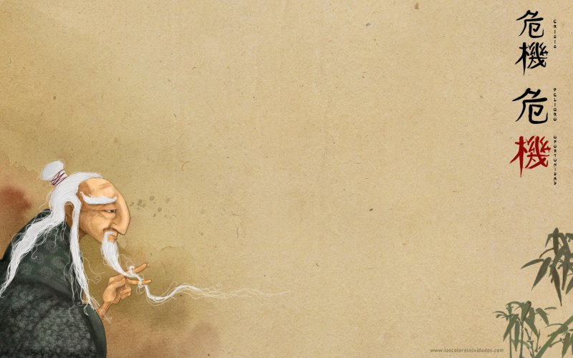
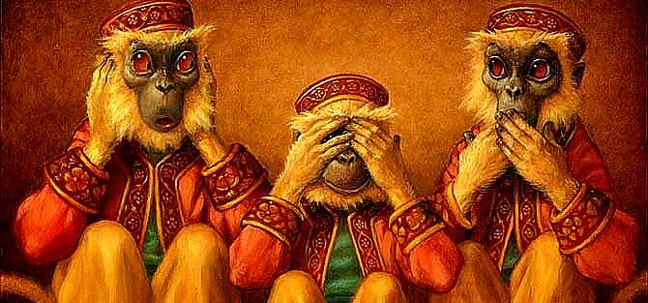
Путешественник, войдя в храм, увидел над дверями вырезанных из дерева трех обезьянок. Одна из них закрывала лапами глаза, другая – уши, а третья – рот. Изображение заинтересовало путешественника, и он спросил у одного старика, что оно означает. «Обезьянки выражают одно из положений религиозного учения», - сказал старик.

Slide 2
Государства Востока. Начало европейской колонизации.

Slide 3
Реформы Акбара
Реформа управления
Сам вникал во все дела
Налоговая реформа
Налог собирался только с обрабатываемого участка, а не со всего владения

Slide 4
Реформы Акбара
Реформа управления
Привлек на свою сторону крупных землевладельцев и торговцев
Поощрял развитие ремёсел и торговли
Сам вникал во все дела
Установил размер налога для крестьян ( 1/3 урожая)
Налоговая реформа
Отменил должность откупщиков (крестьяне платили налог напрямую гос-ву)
Перевел крестьян с натурального налога на денежный
Налог собирался только с обрабатываемого участка, а не со всего владения

Slide 6
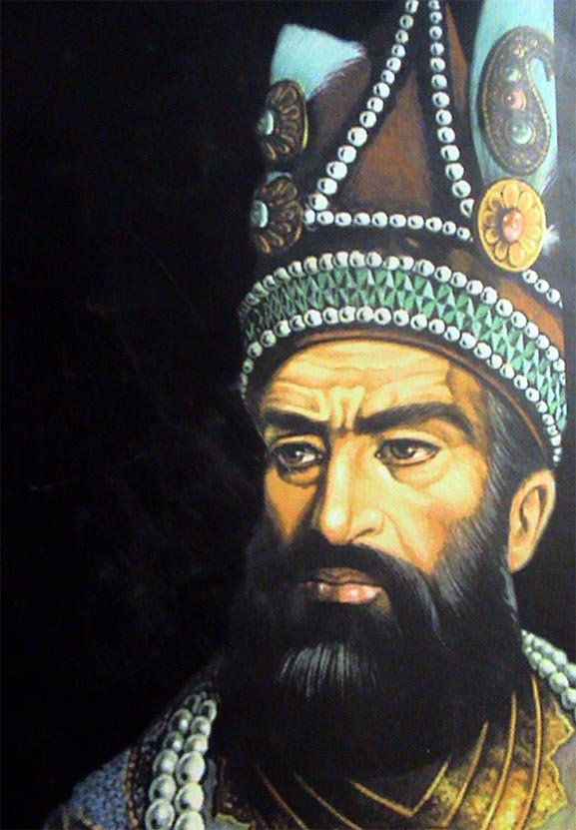
Начало XVIII В. – падение империи
1739 г- персидский завоеватель Надир- шах разграбил Дели

Slide 7
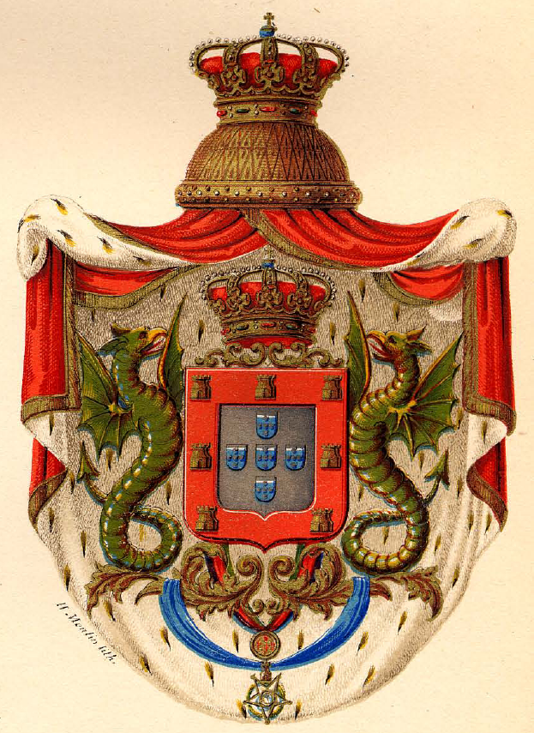
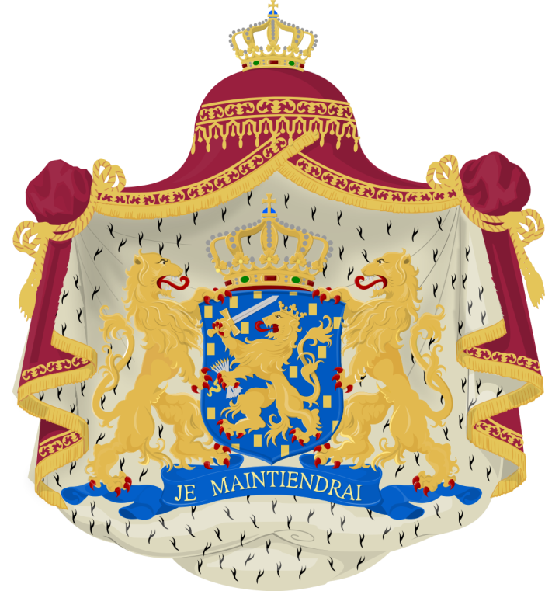
Португалия
Голландия
Вывозили из Индии пряности и занимались торговлей не вмешиваясь в жизнь индийцев
Захватили несколько баз на Малабарском побережье

Slide 8
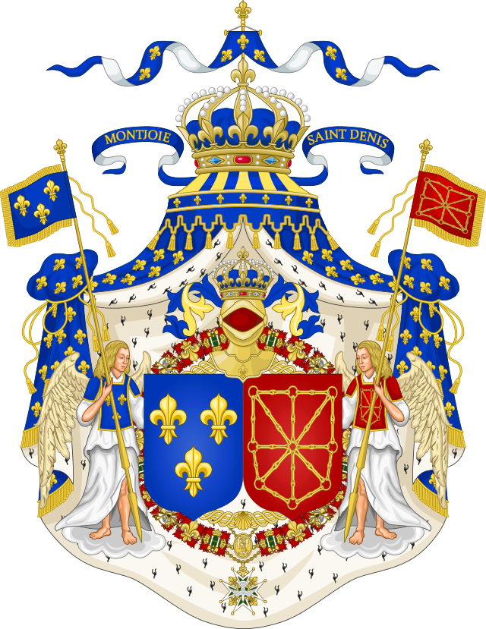
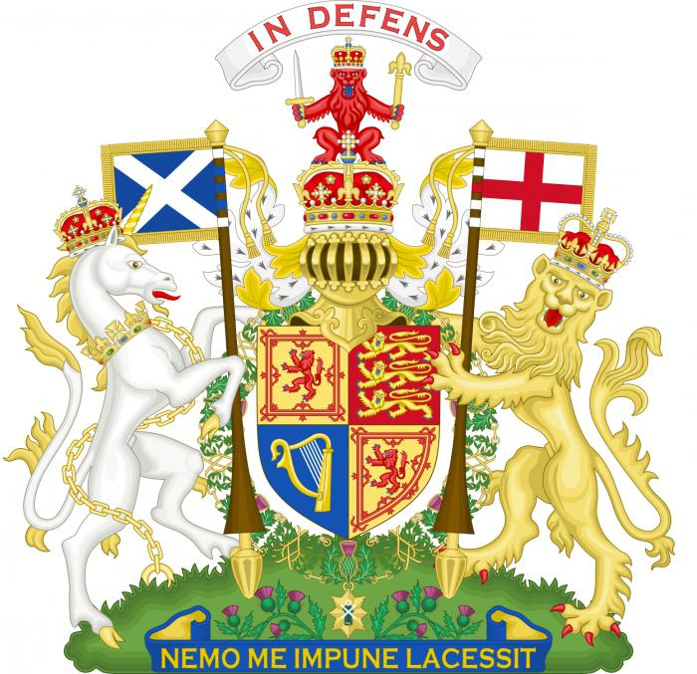
Франция
Англия
ГЛАВНЫЙ ПРОТИВНИК
*Лишилась своих крепостей
*Вели незначительную торговлю

Slide 9
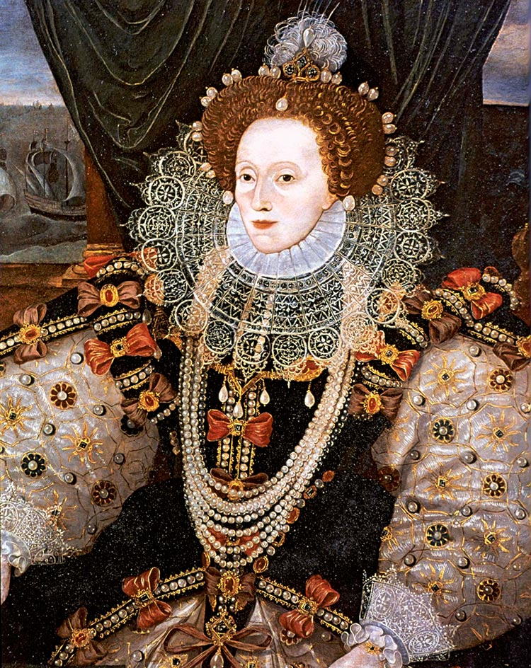
31 декабря 1600 года указом ……………..основана Ост- Индская компания, с помощью которой была осуществлена британская колонизация Индии.
Земельными владениями управляли генерал-губернаторы
Генерал-губернаторов охраняли войска, для них строили крепости
Англичане:
* Создали торговые пункты в различных местах Индии
* В 1690 г. построили укрепленный город Калькутту

Slide 10
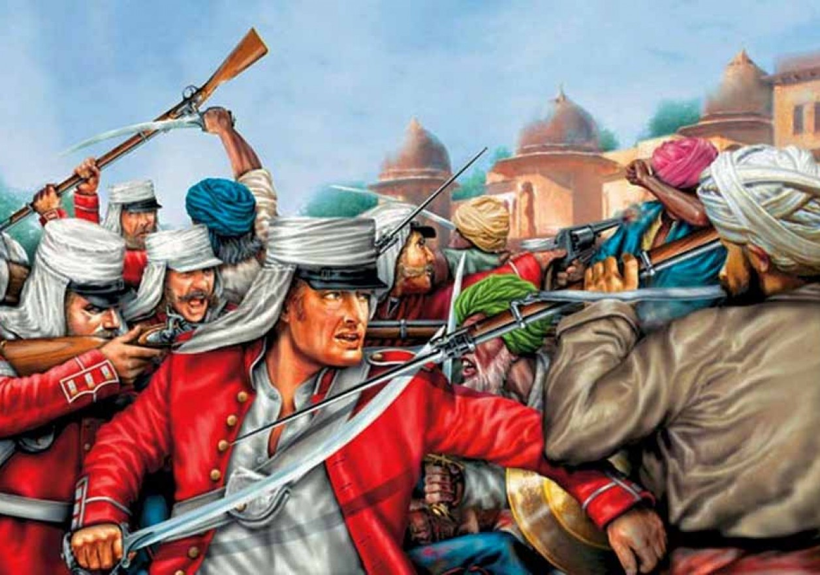
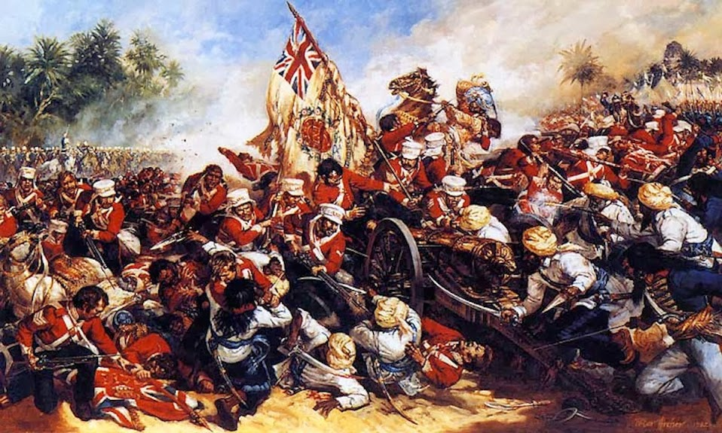
Захват Бенгалии в 1757 г. послужил началом завоеванию всей страны войсками Ост Индской компании.

Slide 11
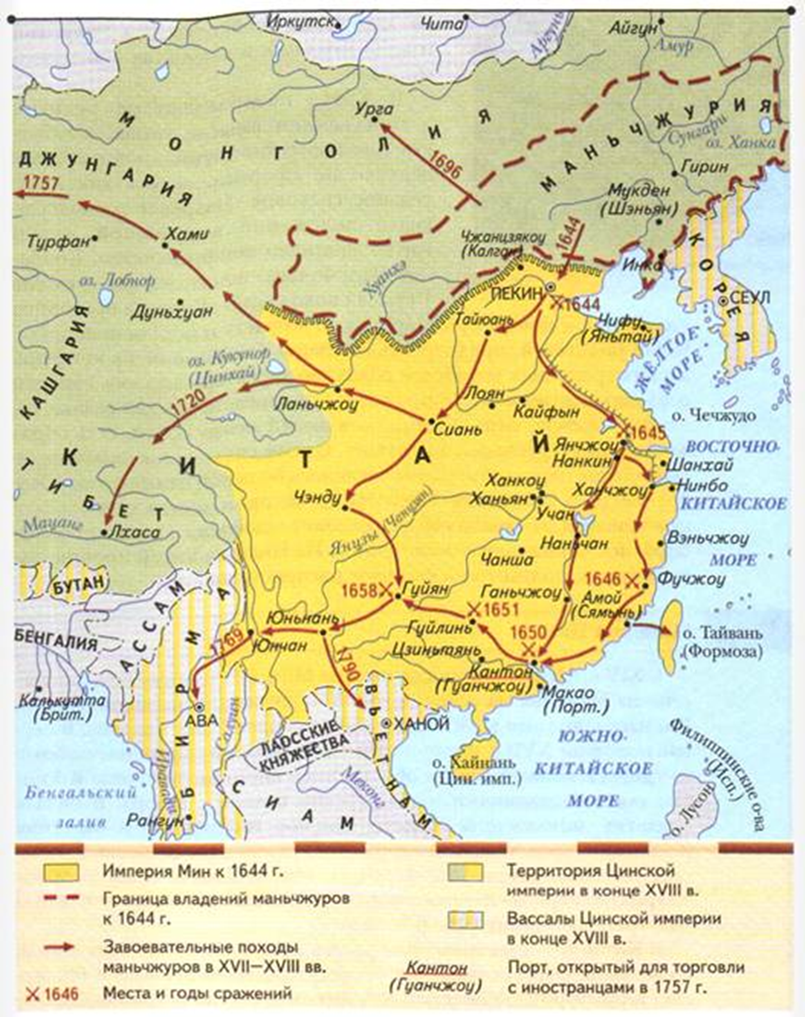
Китай XVII-xviii
ФОРМА ПРАВЛЕНИЯ: ДЕСПОТИЯ
ГЛАВА ГОСУДАРСТВА: БОГДЫХАН

Slide 12
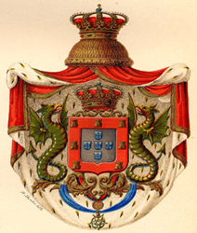
ПРОНИКНОВЕНИЕ ЕВРОПЕЙЦЕВ В КИТАЙ
1537 г- португальцы основали колонию Макао
1757 г- указ о закрытии портов для внешней торговли кроме Гуанчжоу

Slide 13
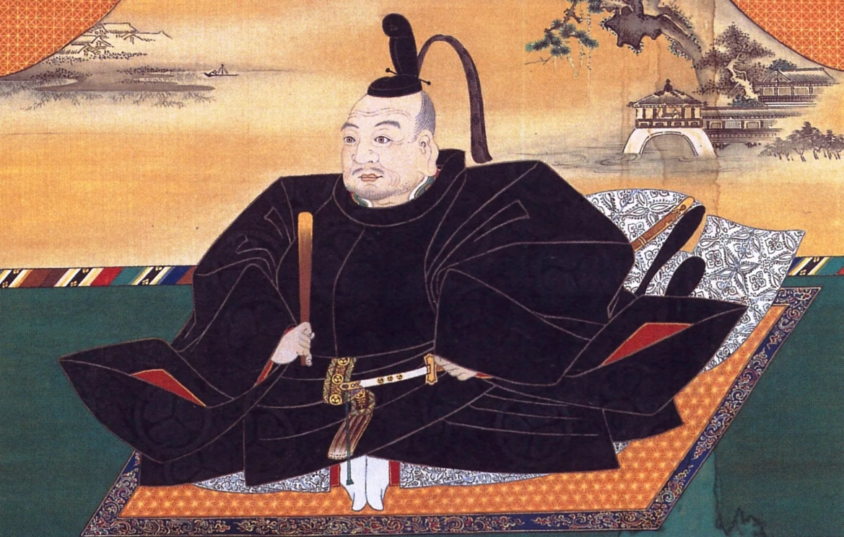
Иэясу Токугава
Сёгун — это «полководец», «командующий», человек, который управлял страной
основатель династии сёгунов Токугава.

Slide 14
Правление сёгунов в Японии
Сёгуны укрепляли свою власть посредством:
Перемещения князей с земли на новую
Конфискации земли у непокорных
Императорская семья лишена реальной власти: не имеет в собственности земли, выдается рисовый паёк, императору отдают почести, однако он не имеет право выйти из дворца.
Сёгуны очень богаты, получали от 13% до 25% доходов государства.
Сёгуны добивались укрепления центральной власти:
Установили контроль над внешней торговлей, городами
Введена система заложничества
Буддизм государственная религия
Конфуцианство - учение, регулирующее отношения в обществе

Slide 15
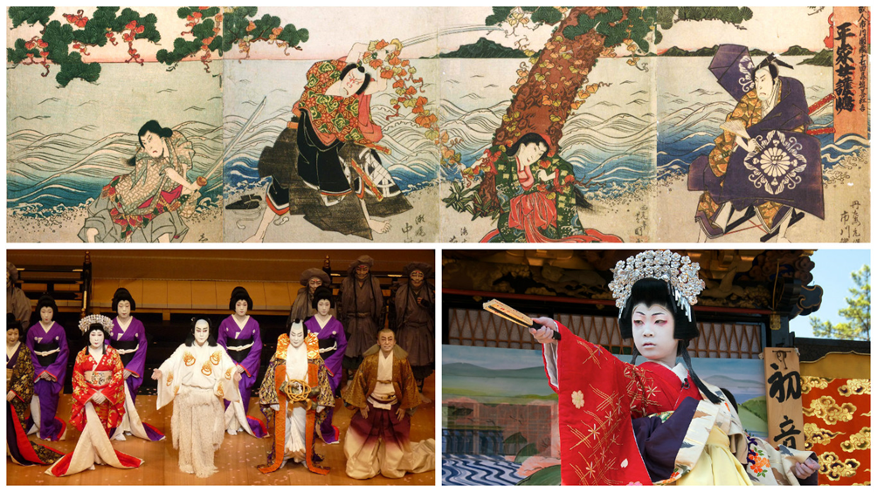
В XVI веке активно осваивалось книгопечатание
Развивалась грамотность
В 1542 г. проникают на один из японских островов португальцы
В XVII в. возникает народный театр кабуки (песни и танца)

Slide 16
Выберите правильный ответ.
1.Англичане захватили Бенгалию, что положило начало систематическому завоеванию всей страны в:
а).1526г.; б).1739г.; в).1757г.
2. Родиной буддизма является:
а).Китай; б).Индия; в).Япония
3.Расцвет империя Великих Моголов начался при:
а).Надир-шахе; б).Бабуре; в).Акбаре
4.Самурайский кодекс чести назывался:
а).дайме; б).бусидо; в).сёгунат
5.по форме правления цинский Китай в XVII - XVIII вв. являлся:
а).деспотией; б).республикой; в).ограниченной монархией
6.Что является лишним в ряду?
6.1. а).Самураи; б).крестьяне; в).купцы; г).сёгун; д).ремесленники.
6.2. а).Конфуцианство; б).синтоизм); в).кабуки; г).буддизм.

Slide 17
ОТВЕТЫ
1-а
2-б
3-в
4-б
5-а
6.1 -г
6.2-в

